Slide 1
ГБУЗ СО « Сызранская ЦГРБ» «Безопасность в работе медицинской сестры. Инновации в работе медицинской сестры – анестезиста » Докладчик: Захарьева Екатерина Валентиновна, старшая медицинская сестра Отделения анестезиологии - реанимации №2 ГБУЗ СО «Сызранская ЦГРБ»
Notes:
Оригинальные шаблоны для презентаций: https://presentation-creation.ru/powerpoint-templates.html
Бесплатно и без регистрации.

Slide 2
В целях обеспечения стабильного социально-экономического развития страны в приоритете у правительства реализация госгарантий медпомощи россиянам, сохранение и укрепление здоровья граждан Российской Федерации.

Slide 3
Требования к профессии медицинской сестры
1
физическая выносливость
2
эмоциональная устойчивость
3
профессиональная компетенция
4
постоянное совершенство знаний
5
высокие морально-этические
принципы

Slide 4
Медицинская сестра сегодня
Высокопрофессиональный и взаимозаменяемый участник общей лечебной деятельности
Специалист принимающий решения
Специалист, владеющий сложными медицинские и технические знания и новыми навыками

Slide 5
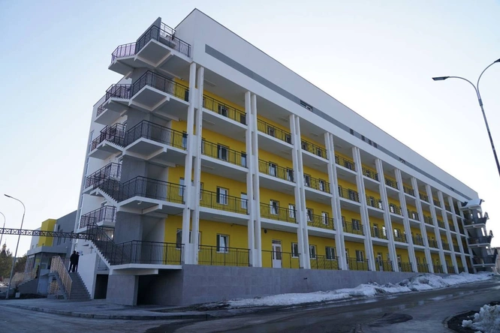
По инициативе Губернатора Самарской области Дмитрия Игоревича Азарова на территории г.о.Сызрань был построен новый инфекционный корпус.

Slide 6
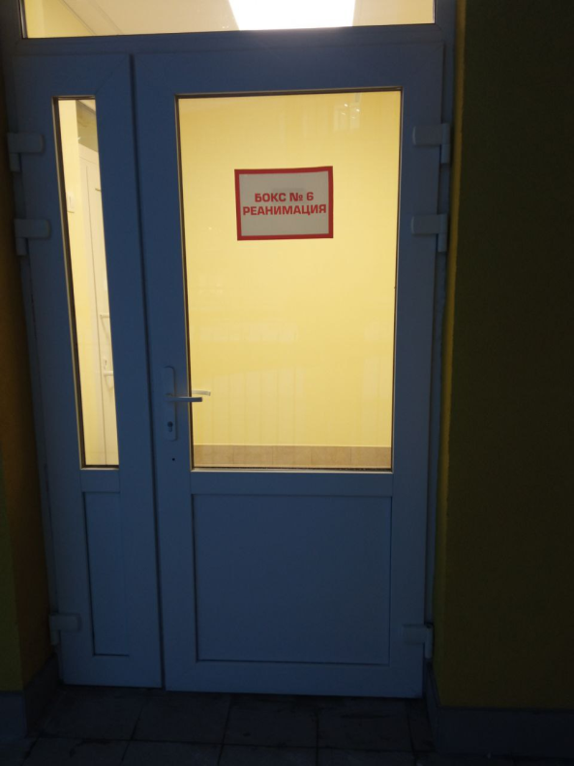
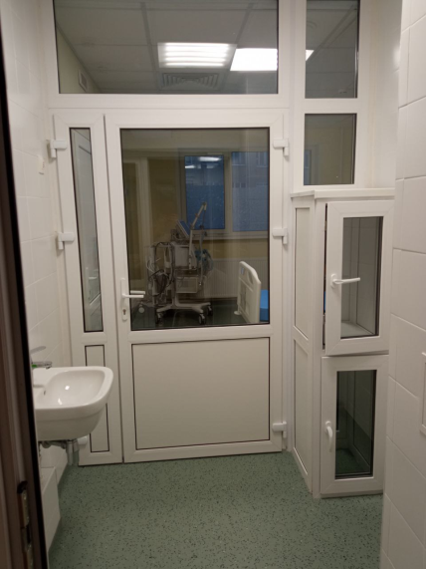
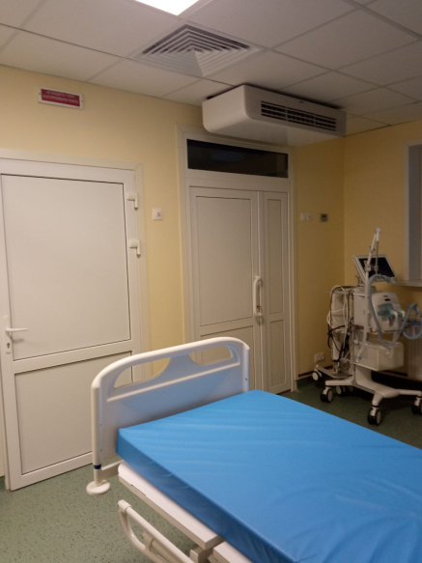
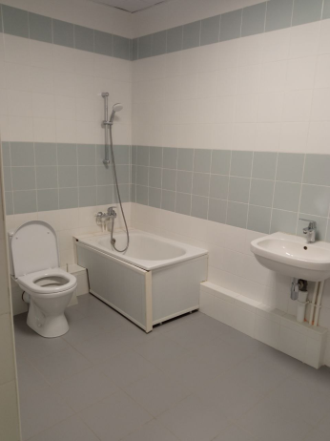
Реанимационное отделение
«Мельцеровский бокс» - это комплекс помещений (входной тамбур, санузел с ванной, палата, шлюз) с отдельным наружным входом

Slide 7
Новые инструменты и технологии, внедренные в работу среднего медицинского персонала отделения анестезиологии - реанимации №2
Современное оборудование для проведения дезинфекции высокого уровня медицинских изделий
Современное оборудование для утилизации отходов
Оборудование для безопасного уничтожения игл
Применение вакуумных систем
Современные кровати и прикроватные мониторы
Средства для проведения дезинфекции
Медицинские информационные технологии
Оборудование для обеззараживания воздуха

Slide 8
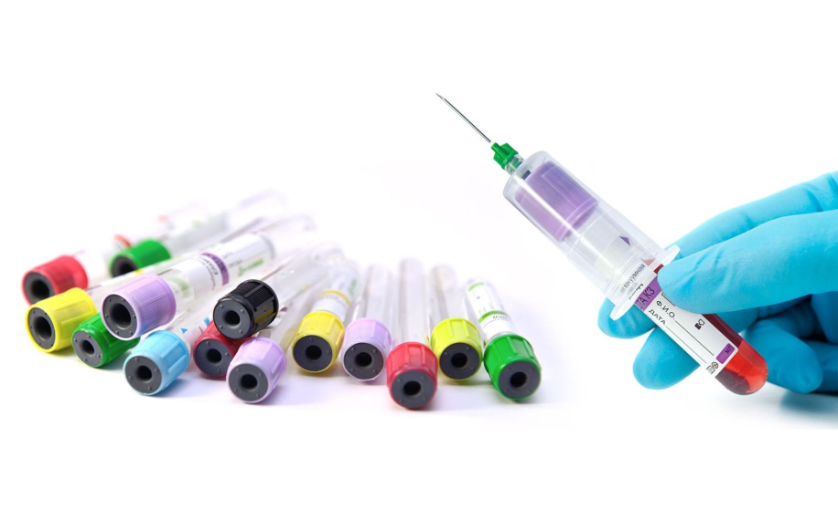
Основные преимущества использования вакуумных систем для взятия крови
Стандартизация процедуры взятия крови
Возможность транспортировки, хранения, центрифугирования и анализа пробы в первичной пробирке,
Значительное снижение риска возникновения случайных уколов иглами и распространения гемоконтактных инфекций среди медицинских сестер.
Использование закрытой вакуумной системы делает процедуру взятия крови безопасной и удобной для медицинских сестер, комфортной для пациентов

Slide 9
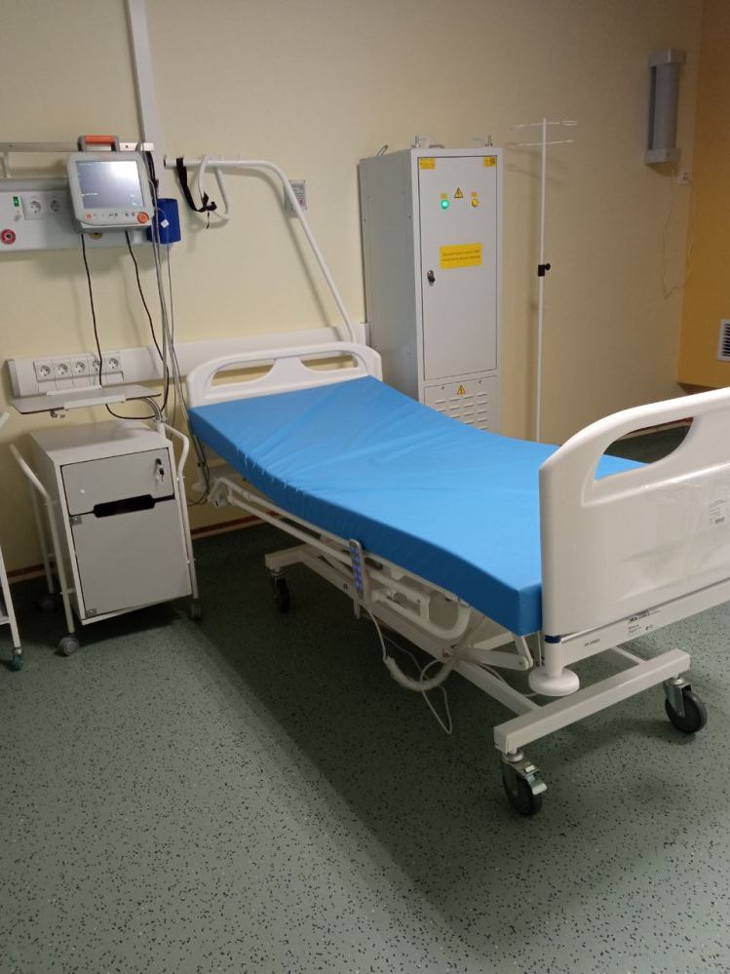
Современные кровати и прикроватные мониторы.
Кровати позволяют менять положение заболевших, что снижает риск осложнений, добавляет психологический комфорт пациенту.
Электрические регулировки с пульта: можно поднимать голову и спину, опускать и поднимать ноги, переворачивать пациента

Slide 10
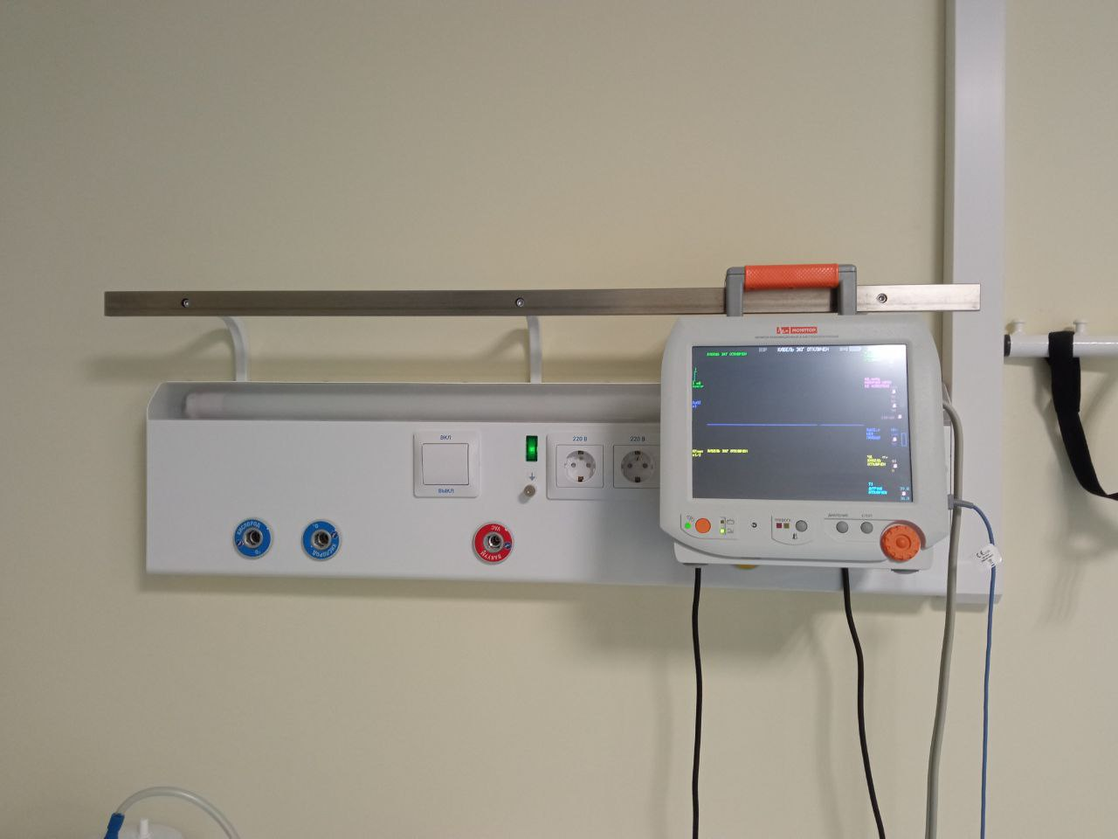
Прикроватные мониторы МИТАР -01-Р-Д
Предназначены для контроля жизненно важных физиологических параметров человека: частоты сердечных сокращений, частоты пульса, частоты дыхания, артериального давления и венозного давления, температуры тела

Slide 11
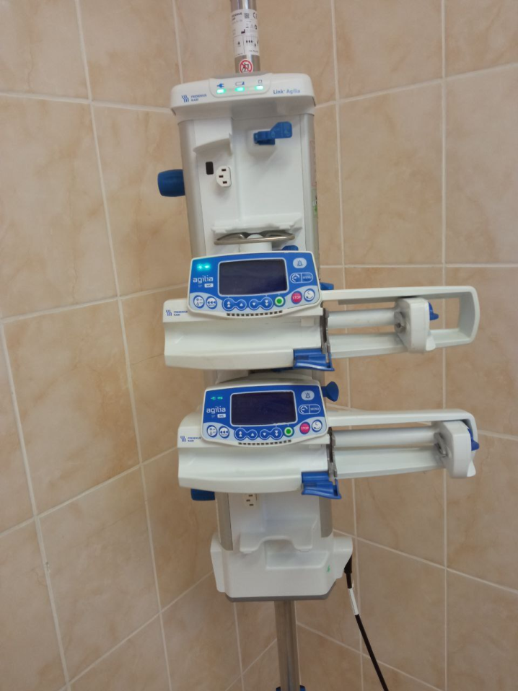
Современные системы для инфузионной терапии.
Инфузионные насосы позволяют проводить обезболивание, медикаментозную поддержку, не подвергая ненужному риску пациента
быстро и удобно настроить параметры инфузии, запрограммировать скорости введения дозы, введение нагрузочной дозы

Slide 12
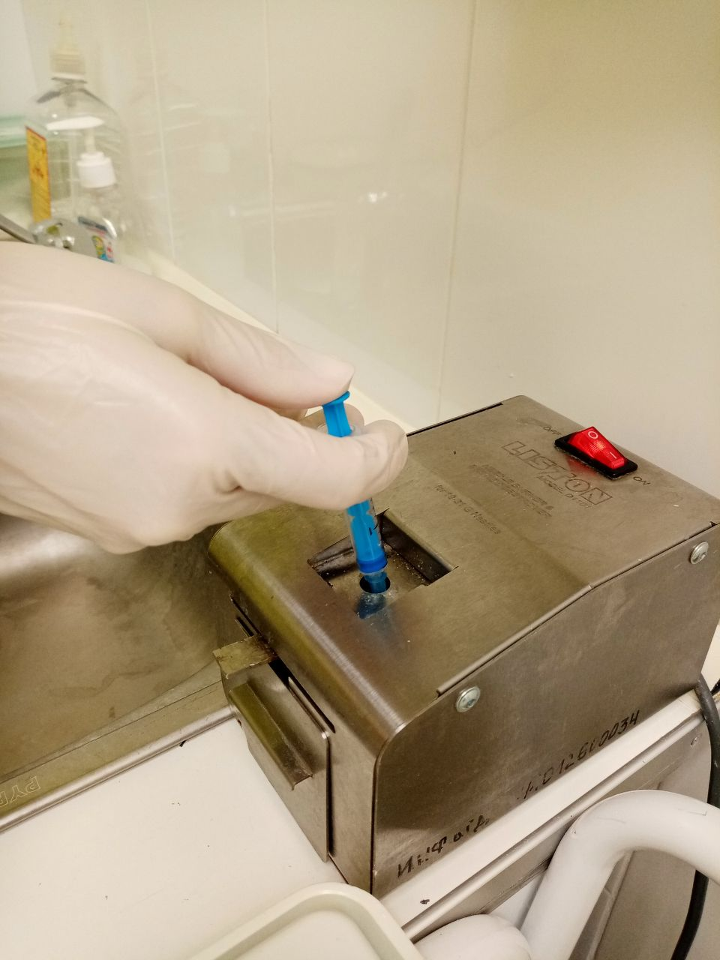
Оборудование для безопасного уничтожения игл
Деструктор используется с целью предупреждения травматизма медицинского персонала и распространения внутрибольничной инфекции.
Деструктор экономит время работников и защищает их от ВИЧ, гепатитов С, В, и других заболеваний

Slide 13
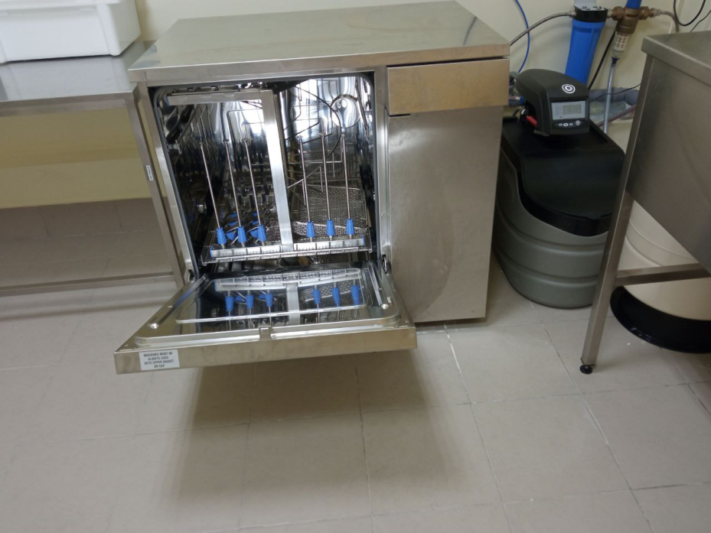
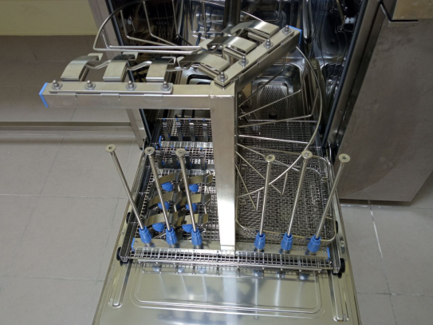
Оборудование для проведения дезинфекции высокого уровня медицинских изделий
Машина дезинфекционно – моечная DGM ES 50 является установкой средней производительности, которая благодаря большому разнообразию тележек и вставок может использоваться для мойки и дезинфекции хирургических (в т. ч. для малоинвазивных вмешательств), анестезиологических, инструментов.

Slide 14
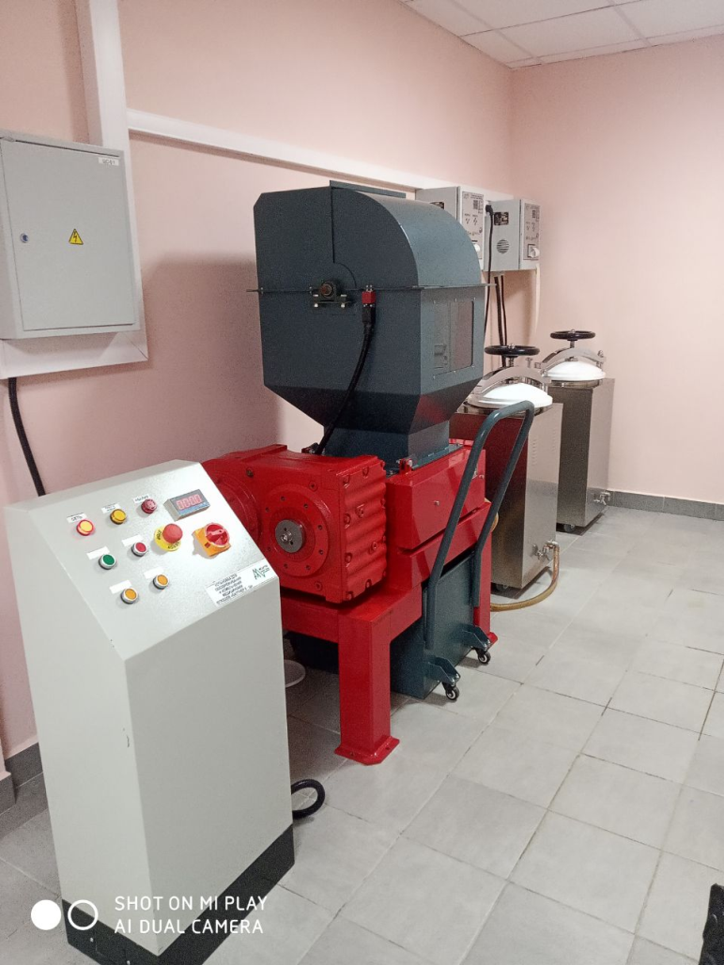
Участок по обращению с отходами классов Б и В.
Участок оснащен утилизатором медицинских отходов Балтнер-100 – Ш. Предназначен для переработки медицинских отходов физическим методом обеззараживания (дезинфекция насыщенным паром в условиях предварительного вакуума) с последующей механической деструктуризацией, путем прессования в механическом прессе (шредере)

Slide 15
Основные преимущества:
- Метод автоклавирования зарекомендовал себя, как наилучший, простой и наиболее надежный способ обеззараживания медицинских отходов.
- Снижение риска инфицирования персонала при работе с эпидемиологически опасными отходами

Slide 16
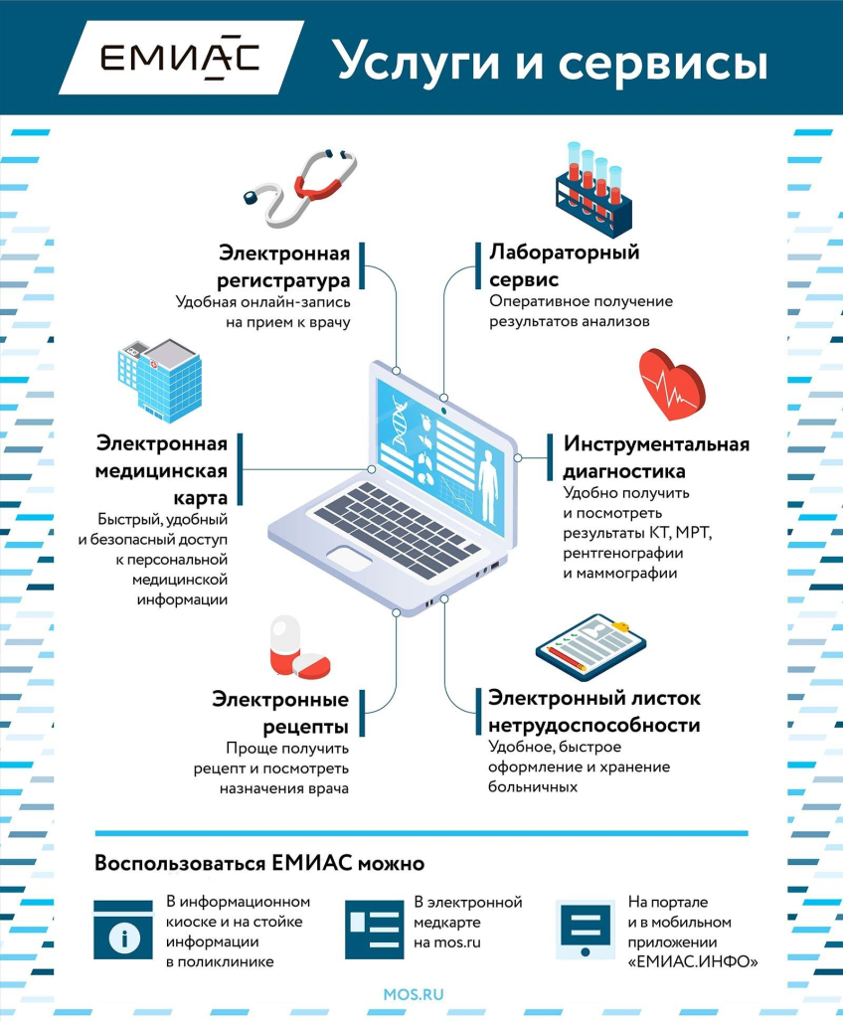
Медицинские информационные технологии
Использование ЕМИАС в отделениях позволяет оформлять дневники, осмотры, дополнять историю болезни сопутствующими услугами, такими как рентген, КТ, лабораторные исследования.

Slide 17
Применение инновационных технологий в ежедневной практической деятельности медицинской сестры делает ее работу более профессиональной, комфортной, обеспечивает безопасность и удобство выполнения основных профессиональных обязанностей, сокращает трудозатраты, позволяет быстро и качественно обеспечить реализацию лечебно-диагностического процесса

Slide 18
Профессия медицинской сестры требует главного, что делает нас людьми - внимания, сочувствия и заботы

Slide 19
Благодарю за внимание!

